Slide 1


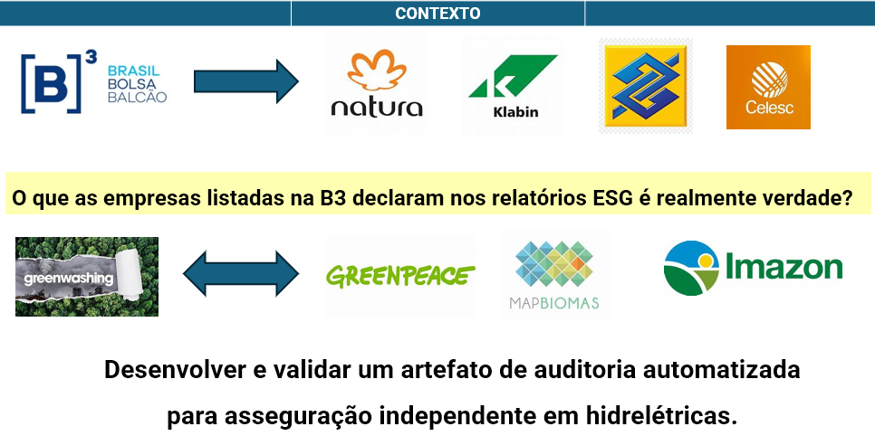
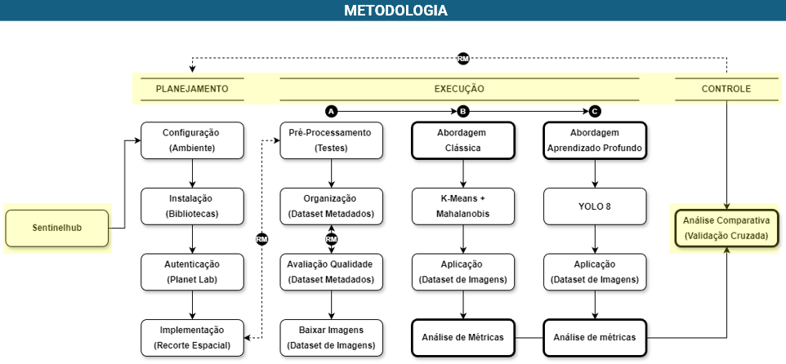
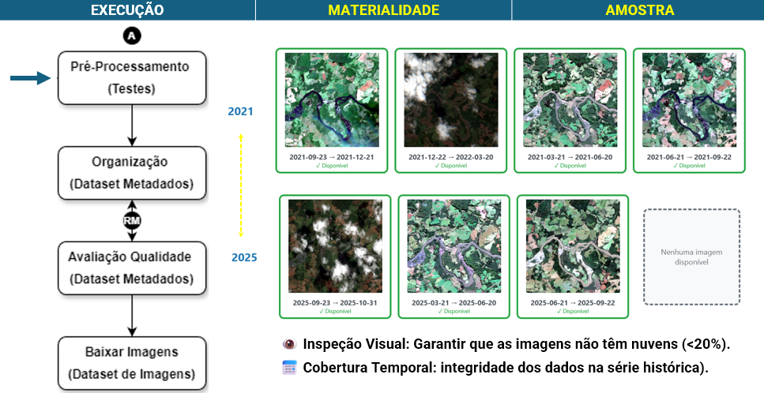
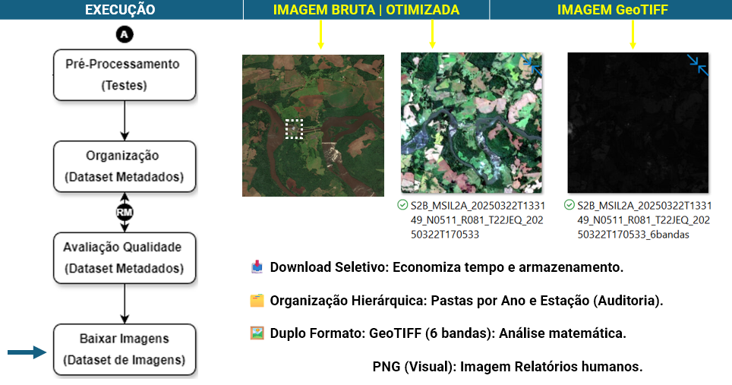
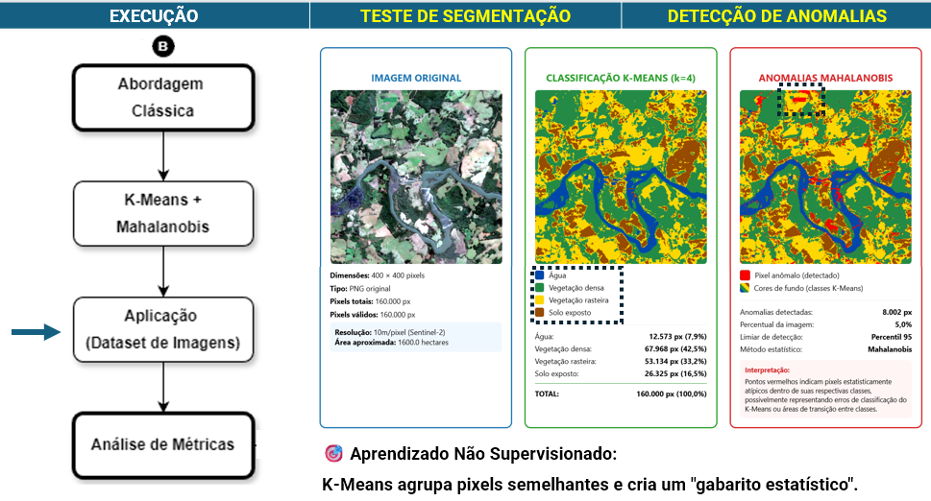
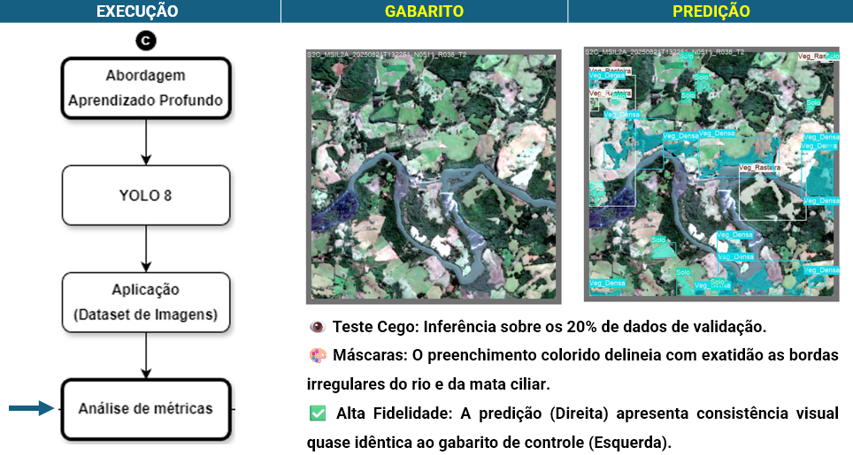
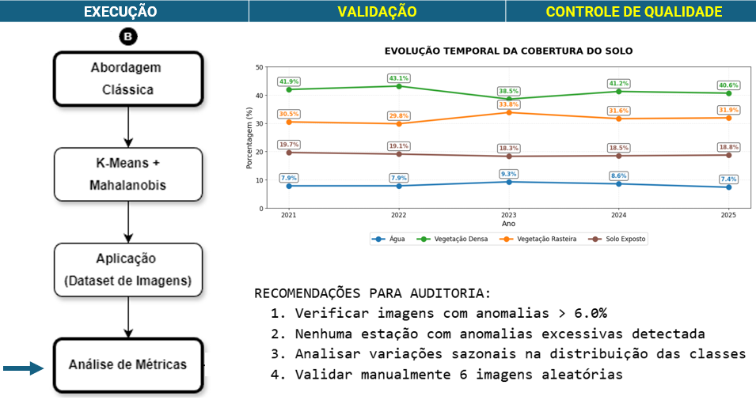
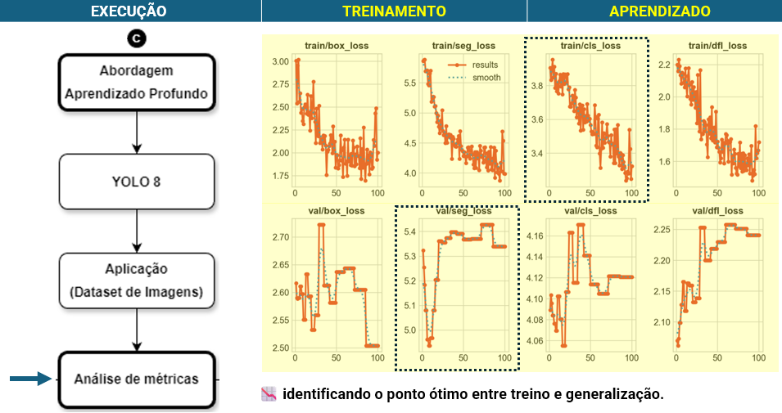

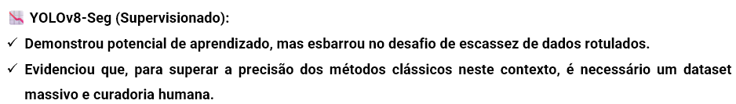




AUDITORIA AMBIENTAL EM USINAS HIDRELÉTRICAS
Asseguração Independente de Relatórios ESG via Dados Exógenos (Imagens de Satélite)
VISÃO CLÁSSICA
APRENDIZAGEM PROFUNDA
https://github.com/renatogo-sc/Visao_computacional
Disciplina Visão Computacional | PPGCC | USFC 2025.2
https://www.youtube.com/@contador_renatogo
Renato G.O. | Mestrado em Contabilidade - PPGC | UFSC
08-dez-25 | renato.go@posgrad.ufsc.br

